Slide 1
COLOQUE SEU LOGO AQUI

Slide 2
Sugestão de legenda:
Com as aulas do LIV @inteligenciadevida, nosso programa de educação socioemocional, convidamos toda a comunidade escolar para participar da aprendizagem dos estudantes. Afinal, sabemos que a participação dos responsáveis é muito importante para o desenvolvimento integral dos alunos. E, fazemos isso de uma forma divertida, e com muita ludicidade! Através do suporte do programa, nossa escola oferece: ✅ Continuidade da aprendizagem socioemocional em casa; ✅ Participação da família através de propostas estruturadas e materiais interativos exclusivos. Já está participando com a gente? Comente abaixo 👇 #educacaosocioemocional #escolaquesente #laboratoriointeligenciadevida

Slide 3
COLOQUE SEU LOGO AQUI

Slide 4
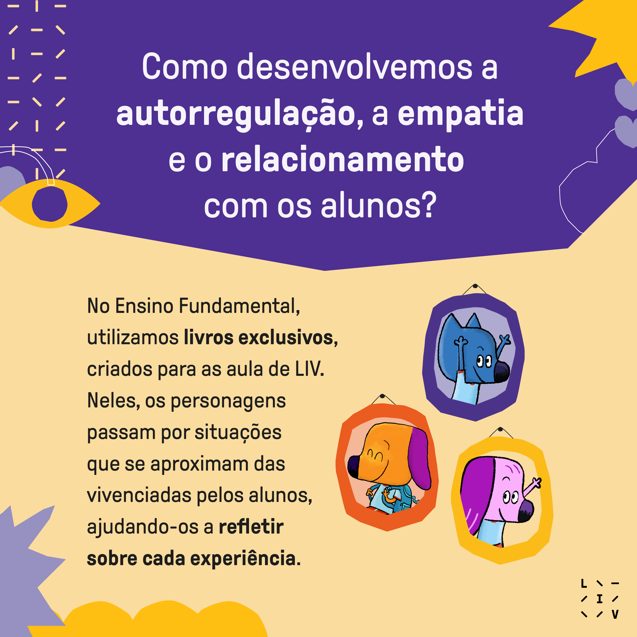
Sugestão de legenda:
Saiba mais sobre a nossa parceria com o LIV e como a proposta de educação socioemocional acontece no dia a dia dos estudantes aqui na nossa escola. Entre em contato conosco ✅ Inteligência emocional, habilidades socioemocionais; #educacaosocioemocional #escolaquesente #laboratoriointeligenciadevida

Slide 5
COLOQUE SEU LOGO AQUI

Slide 6
Sugestão de legenda:
Ao contrário do que muitas pessoas pensam, as habilidades socioemocionais, como a perseverança e a colaboração, podem ser ensinadas e desenvolvidas. Nossa escola valoriza a aprendizagem dessas habilidades em conjunto com os demais conteúdos curriculares, ajudando a preparar nossos alunos para a vida além dos muros da escola. Fazemos isso com o apoio do LIV (@inteligenciadevida), nosso programa de educação socioemocional, que oferece recursos exclusivos, como séries audiovisuais que falam a linguagem dos alunos dessa faixa etária, promovendo um melhor engajamento da turma. Você pode conhecer mais sobre o LIV e como ele ajuda toda a nossa comunidade escolar aqui no nosso perfil ou entrando em contato com a gente! #educacaosocioemocional #escolaquesente #laboratoriointeligenciadevida

Slide 7
COLOQUE SEU LOGO AQUI

Slide 8
Sugestão de legenda:
No Ensino Médio, é essencial promover o desenvolvimento socioemocional em conjunto com o aprendizado acadêmico. Com o apoio do programa de educação socioemocional do LIV, nossos alunos têm a oportunidade de desenvolver o autoconhecimento, traçar estratégias de autorregulação, fortalecer o pensamento crítico e cultivar a empatia. Essas competências são fundamentais para enfrentar os desafios da vida e fazer escolhas conscientes. Juntos, construímos uma formação integral que prepara nossos estudantes para o futuro. #educacaosocioemocional #EnsinoMedio #LIV #escolaquesente #laboratoriointeligenciadevida

Slide 9
COLOQUE SEU LOGO AQUI

Slide 10
Sugestão de legenda:
Você conhece o LIV? Aqui, [nome da escola], valorizamos a aprendizagem das habilidades socioemocionais, juntamente com os demais conhecimentos, dentro do ambiente escolar. Com esse propósito, incentivamos o desenvolvimento da inteligência emocional e das competências socioemocionais desde a infância, em parceria com o LIV @inteligenciadevida. Mas por que essa aprendizagem é tão importante? Além de ajudar os alunos a entenderem melhor sobre si mesmos e seu papel no mundo, ela também os prepara para o mercado de trabalho, que valoriza cada vez mais habilidades como criatividade e pensamento crítico. E as aulas do LIV, nosso programa socioemocional, são conduzidas por nossos educadores, que contam com todo o suporte necessário: ✅ Apoio da equipe pedagógica do LIV; ✅ Aulas planejadas que auxiliam a estruturar o progresso do aluno; ✅ Conteúdos e ferramentas para constante atualização das temáticas socioemocionais. #educacaosocioemocional #escolaquesente #laboratoriointeligenciadevida

Slide 11
COLOQUE SEU LOGO AQUI

Slide 12
Sugestão de legenda:
Somos uma #EscolaQueSente! Valorizamos a aprendizagem das habilidades socioemocionais junto aos demais conhecimentos. Sabemos que português e matemática são importantes, mas também é essencial desenvolver os alunos de forma integral. Por isso, o LIV, nosso programa de educação socioemocional, nos apoia na criação de espaços seguros de fala e escuta. Junto com o LIV, os alunos conhecem melhor seus sentimentos e desenvolvem competências como empatia, colaboração e pensamento crítico, essenciais para enfrentar os desafios da vida. 🧠 Aprendizado de habilidades socioemocionais 🧑‍🏫 Professores atualizados com suporte exclusivo 📚 Materiais estruturados por faixa etária 🙌 Atividades que fortalecem o diálogo em família #educacaosocioemocional #escolaquesente #inteligenciadevida

